Slide 1







Slide 2




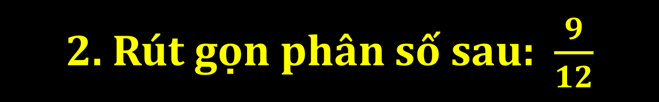

2. Rút gọn phân số sau: $\frac{9}{12}$
$$\frac{9}{12}= \frac{9 : 3}{12 :3}= \frac{3}{4}$$

Slide 3


2. Rút gọn phân số sau: $\frac{10}{20}$
$$\frac{10}{20}= \frac{10 :10}{20 :10}= \frac{1}{2}$$

Slide 4











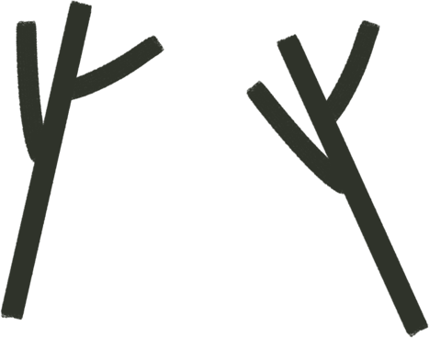
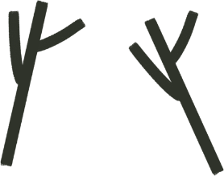






Notes:
Thiết kế: Hương Thảo – Zalo 0972115126

Slide 5


Slide 6


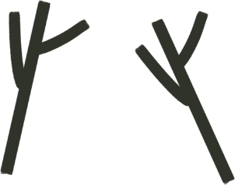
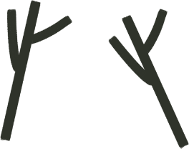
Vậy để quy đồng mẫu số hai phân số ta làm thế nào?
Ta cần tìm được mẫu số chung giữa hai phân số đó rồi áp dụng tính chất cơ bản của phân số.

Slide 7




b) Ví dụ quy đồng mẫu số hai phân số $\frac{3}{4}$ và $\frac{5}{12}$ như sau
12 : 4 = 3, mẫu số chung là 12.
3
3 x 3
9
=
=
và giữ nguyên phân số $\frac{5}{12}$
4
4 x 3
12
Quy đồng mẫu số hai phân số $\frac{3}{4}$ và $\frac{5}{12}$ ta được hai phân số $\frac{9}{12}$ và $\frac{5}{12}$

Slide 8


Slide 9
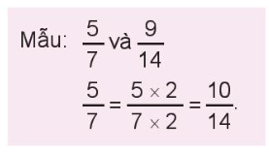
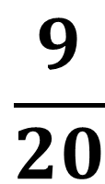
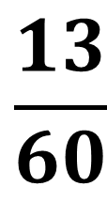
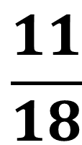

1
Quy đồng mẫu số các phân số (theo mẫu).
a)
b)
$$\frac{5}{9}$$
$$\frac{11}{18}$$
$$\frac{13}{60}$$
$$\frac{9}{20}$$
và
và

Slide 10
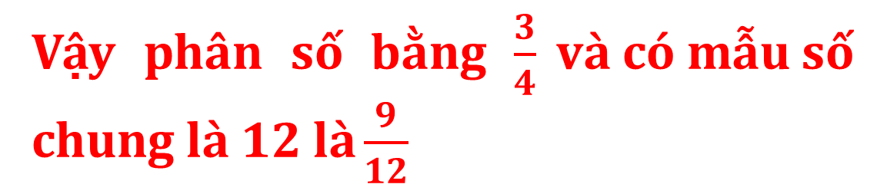
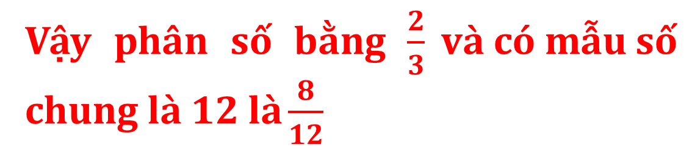
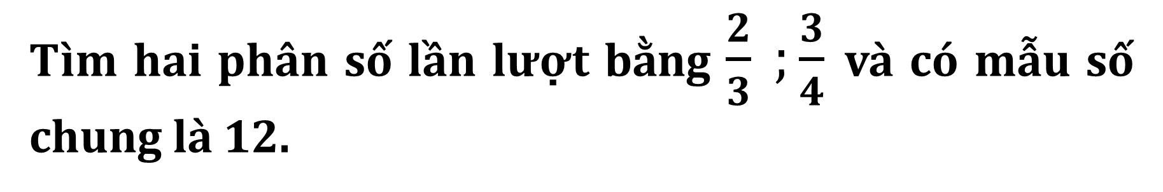
Tìm hai phân số lần lượt bằng $\frac{2}{3} ;\frac{3}{4}$ và có mẫu số chung là 12.
2
Ta có 12 : 3 = 4
Vậy phân số bằng $\frac{2}{3} \text{v}\text{à }\text{c}\text{ó }\text{m}\text{ẫ}\text{u} \text{s}\text{ố }\text{chung} \text{l}\text{à 12 }\text{l}\text{à}\frac{8}{12}$
2
2 x 4
8
=
=
3
3 x 4
12
Ta có 12 : 4 = 3
Vậy phân số bằng $\frac{3}{4} \text{v}\text{à }\text{c}\text{ó }\text{m}\text{ẫ}\text{u} \text{s}\text{ố }\text{chung} \text{l}\text{à}\text{ 12 }\text{l}\text{à}\frac{9}{12}$
3
3 x 3
9
=
=
4
4 x 3
12

Slide 11


Slide 12

Notes:
Thiết kế: Hương Thảo – Zalo 0972115126

